Slide 1

为什么 CPU 核心更多程序不一定更快
从缓存一致性到多线程数据布局优化
2026 年 10 月 27 日

Slide 2

探究问题
问题一：增加 CPU 线程数，性能一定提高吗？
问题二：线程数量相同情况下，不同内存布局对性能的影响？
zhanghao4536@zju.edu.dn

Slide 3
实验设计
负载设计
多线程个更新计数器，计数器达到 12 亿次，任务完成
实验1
不同线程数（1,2,4,8,16,32）共同更新一个全局计数器，比较完成任务耗时
实验2
相同线程数，在不同的内存布局下，比较哪种任务耗时更大
zhanghao4536@zju.edu.dn

Slide 4
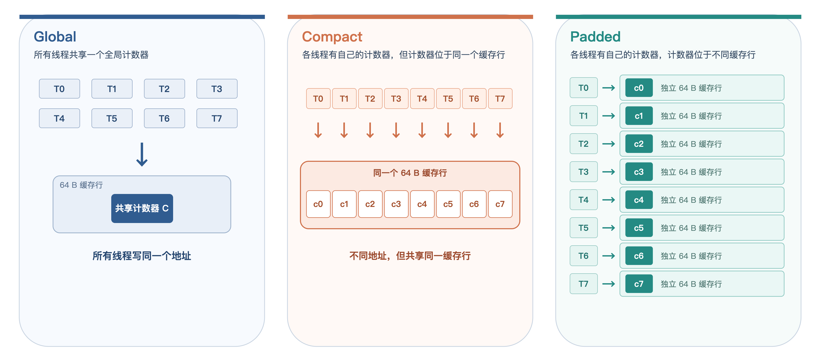
计数器更新的三种方式
zhanghao4536@zju.edu.dn
Notes:
先说 三种配置是干嘛的；
Global 是为了做实验一，不同线程数量，比较任务耗时；
Compact 和 padded 是对照实验，在相同的线程数量下，计数器不同的内存布局，对多线程性能的影响；

Slide 5
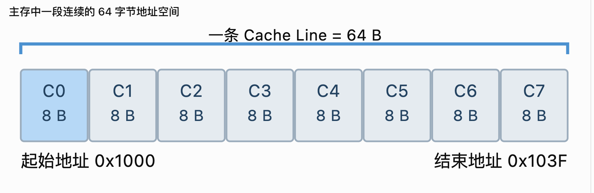
硬件原理：缓存行
缓存行
CPU 管理数据的基本单位
每个线程的计数器 8B，位于同一个缓存行；
zhanghao4536@zju.edu.dn
Notes:
修改、更新数据是按照一个缓存行的大小，这里是 64 字节；
主存中一段连续的地址叫做 缓存行；
左边图展现的就是 8 个计数器在同一个缓存行；

Slide 6
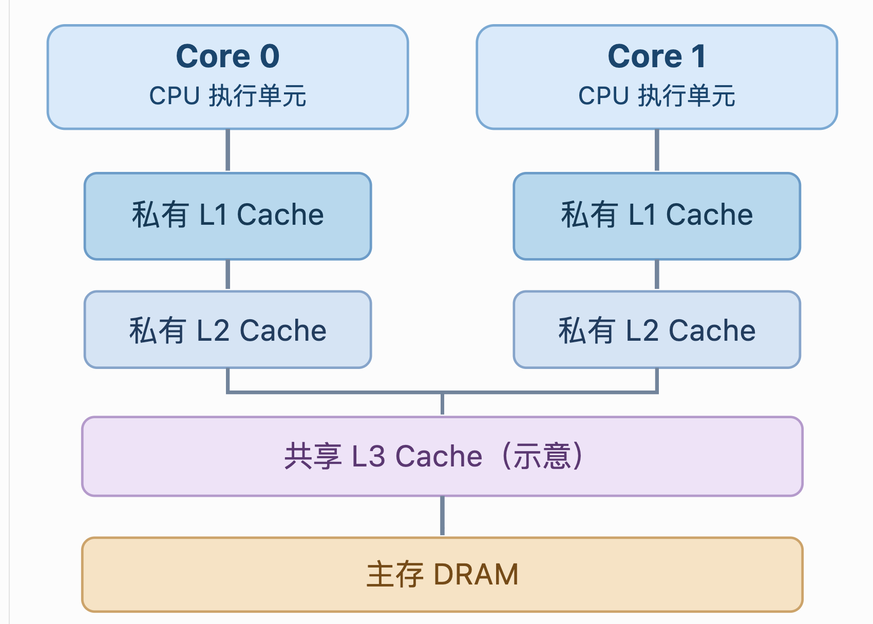
各线程计数器位于同一缓存行，会带来什么开销？
1 各个核的计数器位于同一个缓存行；
2 各个核在自己的 L1 cache 的缓存行中修改自己计数器的值；
3 各个核在自己的 L1 cache 的缓存行中修改自己计数器的值；
不同CPU 核心修改自己的 L1 中的变量，但因为这些变量位于同一个缓存行，会产生写权限竞争
zhanghao4536@zju.edu.dn
Notes:
这是一个简单的缓存层次示意图；

Slide 7
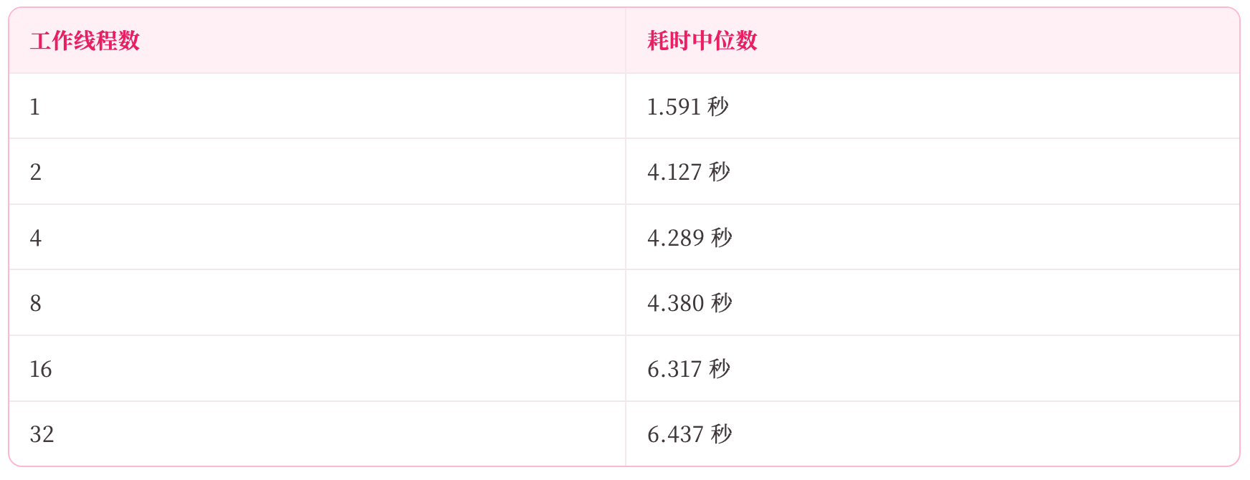
实验一：线程数增加，性能反而下降
实验设计
设置 6 组实验，线程数分别为1,2,4,8,16,32，共同更新一个全局计数器，达到 12 亿次停止，每个耗时统计10 次，取中位数作为代表耗时。
同一个任务，单线程是 32 线程执行速度的 4.05 倍
zhanghao4536@zju.edu.dn

Slide 8
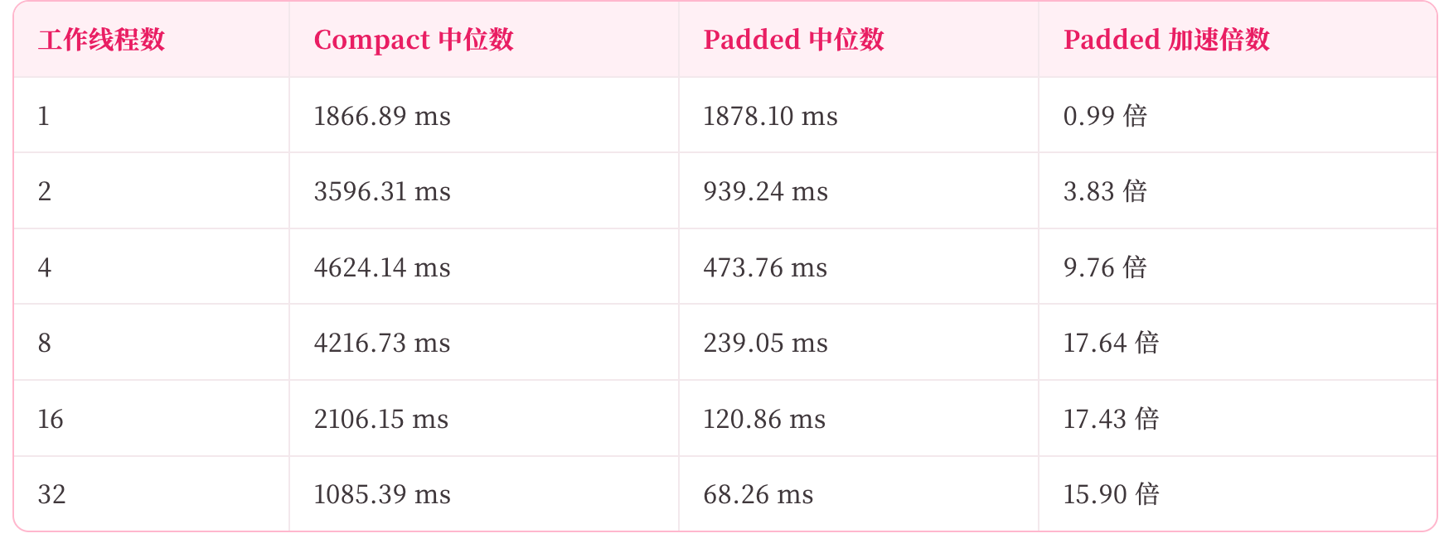
实验二：变量位于不同缓存行，性能更高
实验设计
设置 6 组对比实验，每组实验线程数相同，只改变线程的计数器位置，比较不同内存布局对多线程性能的影响
32 线程下，Padded 是 Compact 速度的 15.9 倍
zhanghao4536@zju.edu.dn
Notes:
第一组还可以作为对比实验，单线程的情况下 没有影响；

Slide 9
思考
真正限制性能的，可能是数据如何组织，而不是计算资源不足；
软件层面的独立，不意味着硬件层面的独立；
多 GPU 训练的瓶颈，本质也是并行收益和写作成本之间的权衡；
zhanghao4536@zju.edu.dn
Notes:
1 实验二证明了这一点；
解释软件层面独立，但是硬件层面没有独立；
各个线程看似拥有自己的计数器，修改的是自己的独立变量；但实际他们存放在同一个缓存行，CPU 层面更新这些参数并不是独立的；
2在计算资源越来越多的今天，无脑加卡，认为可以提升模型的训练速度；但是一旦卡增加，卡之间的数据通信一定会成为新的瓶颈。

Slide 10
感谢聆听
敬请批评指正

